Slide 3
Прямоугольник и квадрат

Slide 5
3 см
2 см

Slide 7
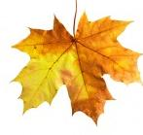
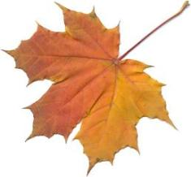
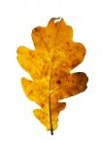

Slide 10
?
_
_
10
12
+

Slide 12
Представьте в виде суммы разрядных слагаемых
Ι в. ΙΙ в.
72= 14=
26= 63=
86= 38=
41= 94=
53= 99=

Slide 13
Ι в. ΙΙ в.
72=70+2 14=10+4
26=20+6 63=60+3
86=80+6 38=30+8
41=40+1 94=90+4
53=50+3 99=90+9

Slide 15
Итоги урока
1. Какие геометрические фигуры мы научились чертить сегодня на уроке?
2. Какие свойства этих фигур вам известны?

